Slide 1
Medijpratība:
Dobeles Valsts ģimnāzijas simbols
pūce
dažādos informācijas avotos

Slide 2
Mērķi:
radīt priekšstatu par medijtelpu;
apgūt medijpratības pamatjēdzienus;
izzināt informācijas avotu dažādību;
pilnveidot domāšanas, sadarbības, prezentācijas un radošās rakstīšanas prasmes;
kopt piederības sajūtu skolai.

Slide 3
Aktualitāte
Pašvadīta mācīšanās
Mācīšanās iedziļinoties
Kritiskā domāšana
Starppriekšmetu saikne

Slide 4
Norise
Plānotais laiks: 4 mācību stundas
Stunda | Tēma | Sasniedzamais rezultāts
1. | Ipazīšanās ar medijpratības pamatjēdzieniem. Orientēšanās medijtelpā. Informācijas avotu daudzveidība. Darba grupu izlozēšna. Tradicionālo informācijas avotu ieguve. | Klausīšanās prasmes un precizitātes izkopšana.
2. | Faktu meklēšana un atlase. | Lasītprasmes, rakstītprasmes, kritiskās domāšanas un sadarbības prasmes izkopšana.
3. | Vienota materiāla (veseluma) veidošana no atsevišķiem faktiem. | Sarežģītāko domāšanas prasmju – analīzes, sintēzes, novērtēšanas – attīstīšana.
4. | Mutvārdu prezentēšana. Piecrindes rakstīšana. | Runas un uzstāšanās kultūras pilnveidošana, radošās domāšanas un rakstīšanas attīstīšana.

Slide 5
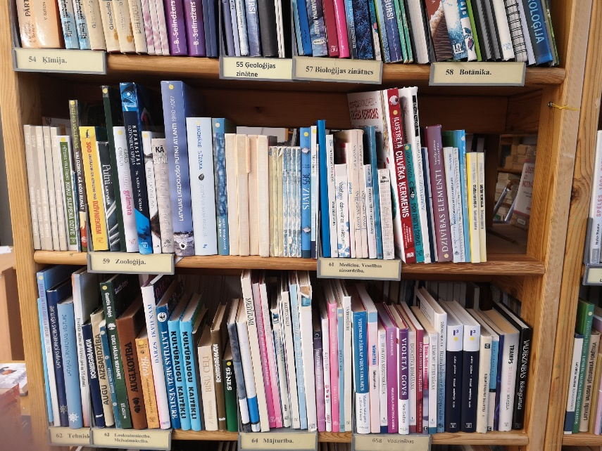
Jēdzieni
Medijtelpa, tās izkārtojums:
digitālā
https://www.google.com/search?q=p%C5%ABce&rlz=1C1BNSD_enLV942LV942&oq=p%C5%ABce&aqs=chrome.0.0i355i433i512j46i433i512j69i59j0i395i512l2j46i175i199i395i512j0i512l2j0i395i512l2.2783j1j15&sourceid=chrome&ie=UTF-8
fiziskā

Slide 6
Jēdzieni
Informācijas avoti: uzziņu literatūra; nozaru literatūra, folkloras teksti, daiļliteratūra, preses izdevumi, datu bāzes, mājaslapas, sociālie tīkli.
Autortiesības, atbildības ziņas (individuālais autors, kolektīvais autors).
Informācijas avotu atlase un izvērtējums: autors, izdevējs, izdošanas gads, adreses paplašinājums, autortiesību zīme.
Lasīšanas stratēģijas izvēle: pārskatīšana, caurskatīšana, lasīšana iedziļinoties.
Drukātās informācijas meklēšana: satura rādītājs, alfabēts, atslēgas vārdi. Elektroniskā informācijas meklēšana: pārlūkprogramma, adreses paplašinājums, autortiesības.
http://latvijaspuces.lv/par-pucem/
https://enciklopedija.lv/skirklis/134592
https://www.dvg.lv/lv/gimnazijas-puce
Darbs ar informācijas avotiem: atlase, izvērtējums.
Informācijas izmantošana: fakts, spriedums.
Leksikoloģija: vārdnīcu un enciklopēdiju iedalījums.

Slide 7
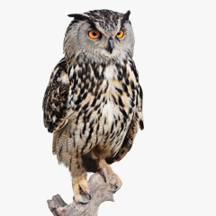
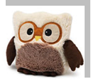
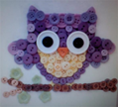
Grupas
Dabas pētnieki Valodas pētnieki Folkloras pētnieki
Etnogrāfijas pētnieki
Simbolu pētnieki
Autores attēli

Slide 8
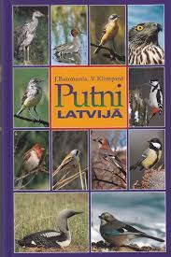
Dabas pētnieki: informācijas avotu piemēri
Nozaru enciklopēdijas
Vispārīgā jeb universālā enciklopēdija
Autores attēli

Slide 9
Valodas pētnieki: informācijas avotu piemēri
Skaidrojošās vārdnīcas
Tulkojošās vārdnīcas
Autores attēli

Slide 10
Starppriekšmetu saikne
Bioloģija:
zooloģija
Literatūra: folklora
Valodniecība: leksikoloģija
Vēsture:
etnogrāfija
Svešvalodas: angļu, vācu
Kultūras pamati
Domu karte pieejama: http://domukartes.wordpress.lv/ka-izveidot-domu-karti/

Slide 11
Radošā rakstīšana: piecrinde
1.rinda – jēdziens, par kuru tiek sacerēts dzejolis, parasti lietvārds.
2.rinda – divi īpašības vārdi, kas raksturo šo jēdzienu.
3.rinda – trīs darbības vārdi, kas nosauc darbību minētā jēdziena kontekstā.
4.rinda – frāze no četriem patstāvīgiem vārdiem, kura izsaka jūsu attieksmi pret jēdzienu (var būt arī jautājuma vai uzrunas formā).
5.rinda - viens vārds vai vārdu savienojums, kas atklāj izpratni vai emocijas.
Pūce Pūce Pūce
Tieša, prātīga. Krāšņa, atšķirīga. Neparasta, uzmanīga.
Medī, lido, gaida. Lido, medī, iepriecina. Vēro, planē, sazinās.
Kā pūce tevi uzrunā? Labais, sliktais vienā ķermenī. Kluss lidojums no Pokaiņiem uz ģimnāziju.
Gudrais putns. Mitoloģisks tēls. Simbols.

Slide 12
Vērtēšanas kritēriji
Medijpratība:
DVĢ simbols pūce dažādos informācijas avotos: vērtējuma tabula
 | Kritēriji |  | IA* ieguve | Fakti | Saturs | Uzbūve | Valoda | IA* raksturojums | Uzstāšanās kultūra | Jautājumi atbildes | Piecrinde | Kopā
 | Skolēns | Punkti | 3 | 3 | 4 | 3 | 4 | 3 | 4 | 3 | 5 | 32
1
*IA –informācijas avots

Slide 13
Paldies par uzmanību!

